Slide 1
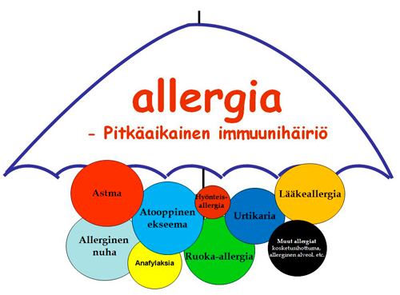
Allergiassa immuunipuolustus reagoi poikkeavalla tavalla - tunnistaa aiheuttajan viholliseksi ja alkaa puolustautua
→ allergisen elimistössä on vasta-aineita tai herkistyneitä valkosoluja allergiaa aiheuttavaa ainetta, allergeenia, kohtaan.
Taipumus oireisiin on periytyvä
Molemmat vanhemmat > 60-80 %.
Toinen vanhemmista > 30-50 %
Ei kumpikaan > 10-15 %.

Slide 2
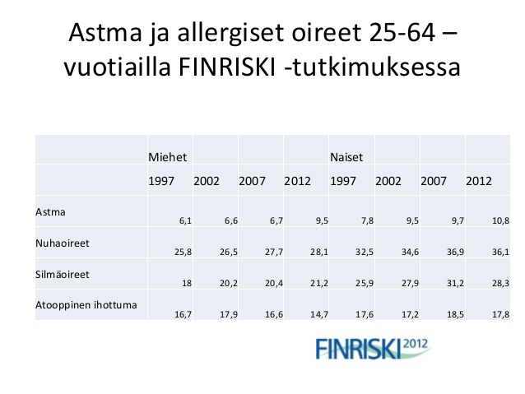
Allergisten sairauksien esiintyvyys kasvanut viime vuosikymmeninä
Väestötutkimusten mukaan joka neljännellä aikuisella allergisia oireita
Ympäristön allergeeneille herkistyneiden (atooppisten) osuus kouluikäisistä jopa 40 %
Allergiat ovat lasten ja nuorten yleisin pitkäaikaissairaus
Astmaa sairastaa vajaa 10 % väestöstä + 5 % ajoittain astman kaltaisia oireita

Slide 3
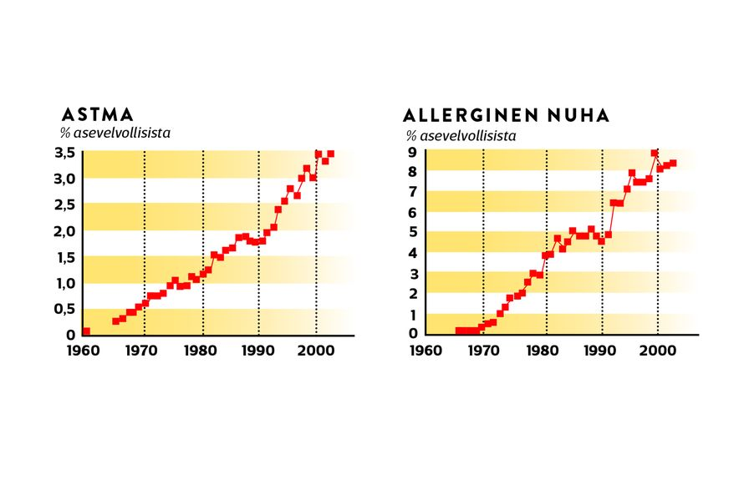
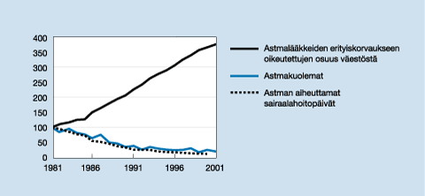

Slide 4
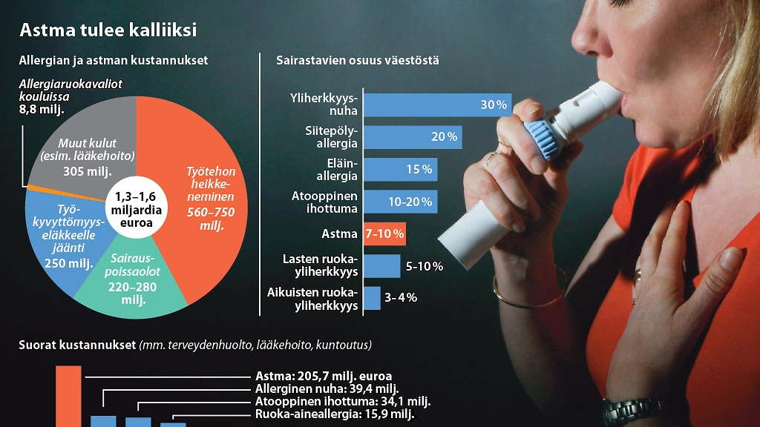
Epäsuorat
Tuottavuus-
kustannukset

Slide 5
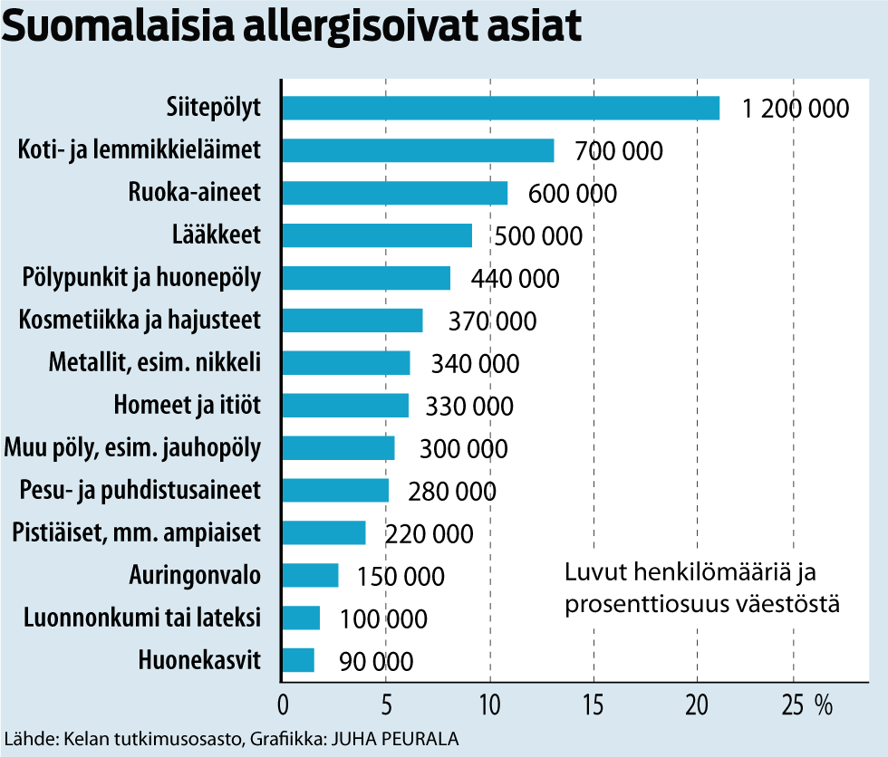
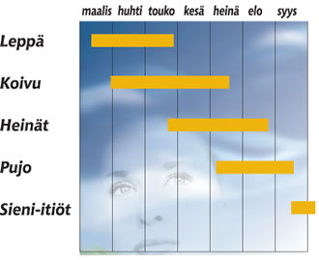

Slide 6
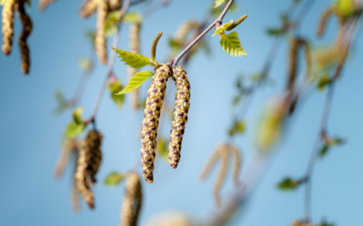
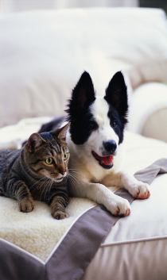
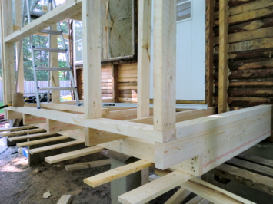
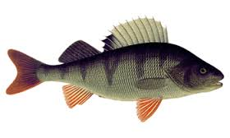
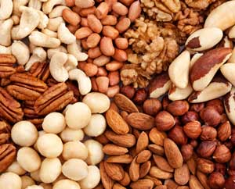
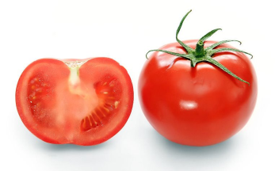
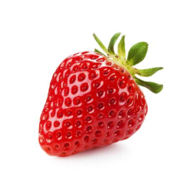
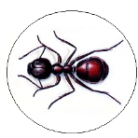
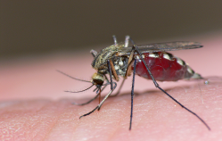
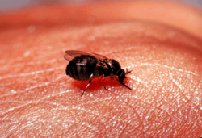
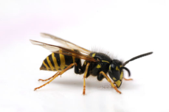
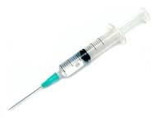
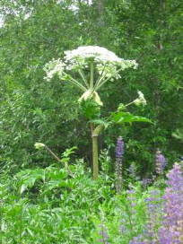
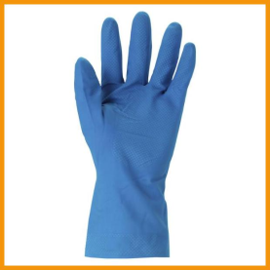

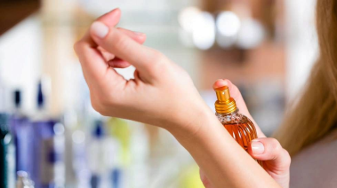
Erilaiset allergeenit
Hengitettävät:
Siitepölyt ulko- ja sisäilmassa
Homesienten itiöt ulko- ja sisälmassa
Eläinpölyt; lemmikit, hyötyeläimet, hyönteiset
Viherkasvipölyt
Kemikaalit työpaikoilla (ja kodeissa)
Kosteusvauriomikrobien tuottamat bakteeri- ja homemyrkyt
Syötävät:
Ruoka-aineet
Lisäaineet (atsovärit, sulfiitit, bentsoaatit)
Lääkkeet; särkylääkkeet (asetyylisalisyylihappo), antibiootit (penisilliinit, kefalosporiinit, sulfat jne.)
Pistävät:
Hyttyset, mäkärät, paarmat, polttiaiset, mehiläiset, ampiaiset
Hirvikärpänen, muurahaiset, kirput, perhoset, kovakuoriaiset, torakat, surviaissääsket
Pistettävät lääkkeet, puudutteet, rokotteet
Ihoa ja limakalvoa koskettavat:
Tuoreiden hedelmien, vihannesten, juuresten kasviainekset, luonnonkumi, viherkasvit, huone-esikko
Kasvien kemikaalit ja auringonvalo, jättiputket
Hajusteet
Lääkkeet, kortikoidit, paikallishoitoaineet
Siemenneste, sperma

Slide 7
Allergian synty
ALLERGEENI; allergiaa aiheuttava aine (proteiini, molekyyli, hiukkanen)
Hengitettävät / Syötävät / Pistävät / Iho- ja limakalvokontakti
Ensikohtaaminen
Ei oireita
Ympäristö
HERKISTYMINEN → immuunivaste;
muisti, tunnistamis- ja hyökkäysvalmius: muodostuu vasta-aineita ja valkosoluja
> IgE ja eosinofiilit
Perimä
Ei allergista
reaktiota
Atopia
Ei oireita
Uudelleen altistuminen
Allerginen reaktio
NOPEA ALLERGINEN REAKTIO
Allergeeni reagoi IgE vasta-aineiden kanssa → Erittyy histamiinia ja muita tulehduksenvälittäjäaineita
HIDAS ALLERGINEN REAKTIO
Herkistyneet valkosolut, T-solut
tunnistavat allergeenin → Aiheutuu tulehdus
Välittömät oireet
Lievät
Viivästyneet oireet
Anafylaksia
Voimakkaat

Slide 8
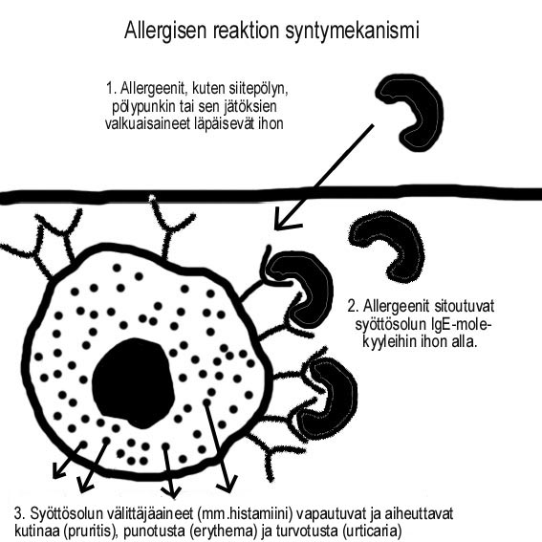

Slide 9
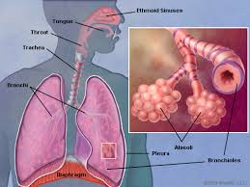
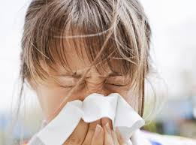
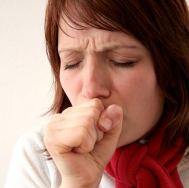
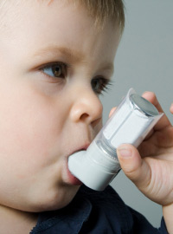
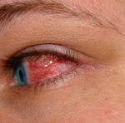
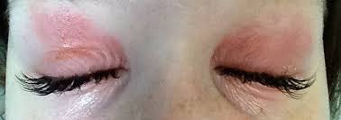
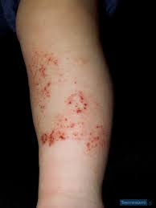
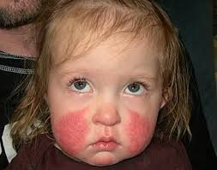
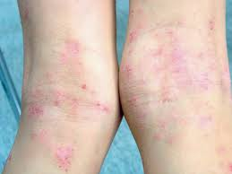
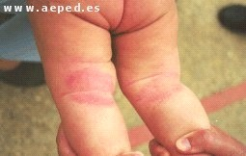
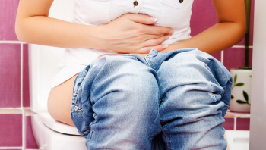
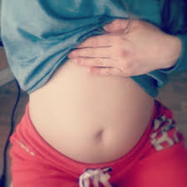
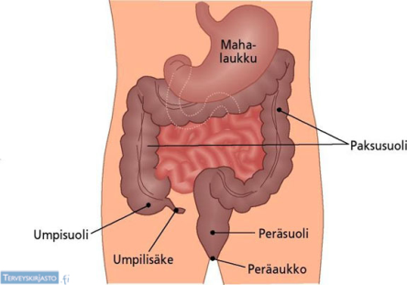
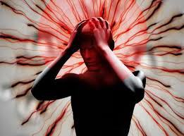
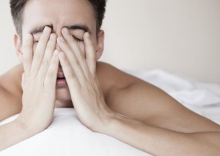
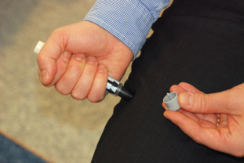

Allergiset oireet
Hengitysteissä
astma ja astmankaltaiset oireet, homepölykeuhko
allerginen nuha, heinänuha, ympärivuotinen nuha
nenän sivuonteloiden tulehdus
kurkunpään tulehdus, äänen menetys
Silmissä
sidekalvontulehdus
silmänympäryksen ihottumat
Iholla
atooppinen ihottuma (ekseema), maitorupi, taiveihottuma
nokkosihottuma, nokkosrokko (urtikaria)
ihon turvotus
kosketusallergia
valoyliherkkyys
Ruuansulatuskanavassa – suolisto-oireet
vatsakipu, ilmavaivat
ärtynyt paksusuoli
ripuli > < ummetus
peräaukon kutina ja ihottuma
Keskushermosto
päänsärky
väsymys
Allerginen yleisreaktio; allerginen sokki, anafylaksia

Slide 10
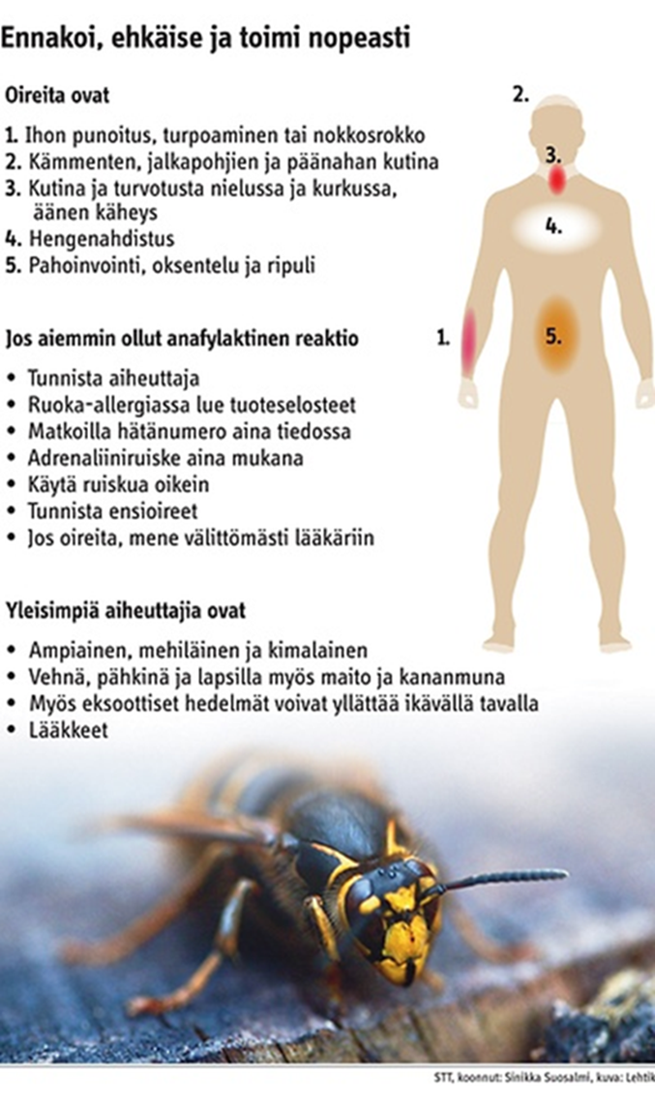
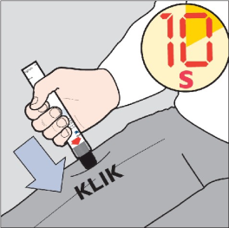
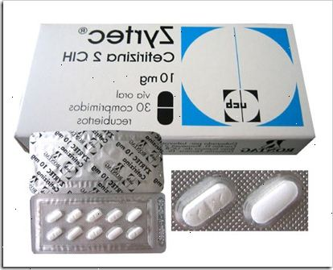
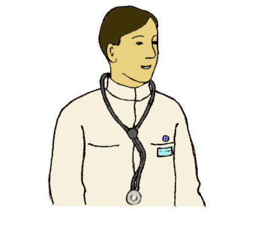
Anafylaksia
ENSIAPU
Adrenaliinipistos
Supistaa verisuonia, kiihdyttää sykettä , vp. nousee
Rentouttaa keuhkojen lihaksia, ehkäisee turvotusta,
helpottaa hengitystä
+
Antihistamiini
Astmasuihke tai
Kortisonitabletti (kyypakkaus)
Lääkäriin
→ Ilmoitus anafylaksiarekisteriin (HYKS)

Slide 11
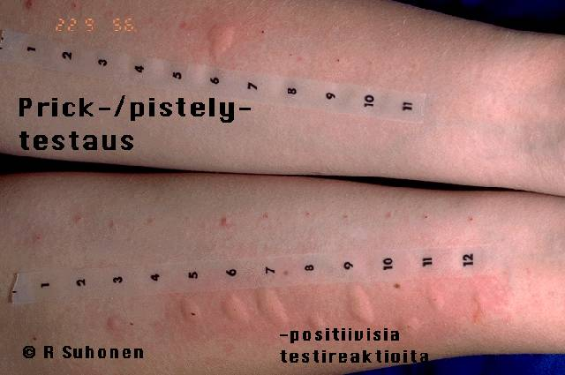
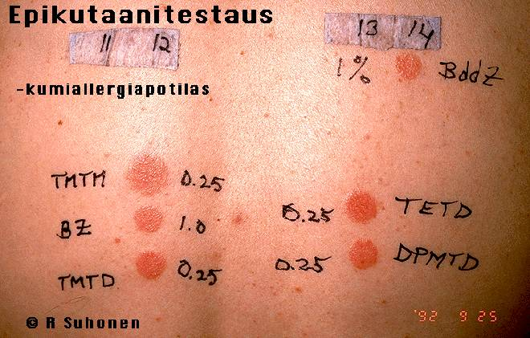
Diagnosointi ja testit
1. Altisteen ja oireen yhteys selväksi, esim. altistus ja välttökoe
2. Ihopistokokeet; Prick-testi (IgE-määritykset)
3. Lappukoe; Epikutaanitesti (soluvälitteinen allergia)
4. Verikokeet (IgE ja eosinofiilit)
→ Mikään testimenetelmä ei täysin kattava ja kaikissa testeissä virhemahdollisuuksia

Slide 12
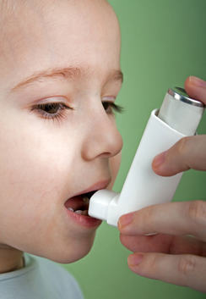
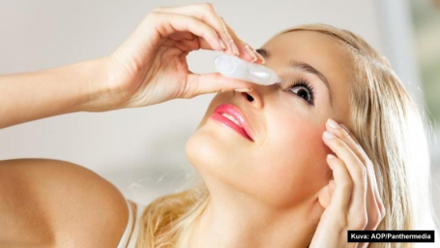
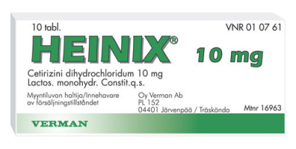
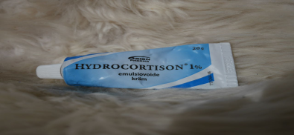
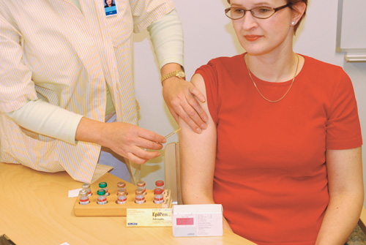
Allergian hoito
Oireita lievitetään - varsinaisia parantavia lääkkeitä ei ole
Ennaltaehkäisy ?
vastustuskyky, liikunta, antibiootteja harkiten
tupakoimattomuus (raskausaika) + sisäilman laatu
monipuolinen ruokavalio (raskausaika) + probiootit
imetys + kiinteän ruoan aloittaminen 4-6 kk
luontoyhteys
Täysvälttäminen (anafylaksia, kosketusallergia)
Täsmävälttäminen
- toleranssin kasvu
Lääkitys – itsehoito- tai reseptilääkkeenä
oireenmukainen paikallishoito (nenäsuihke, silmätipat, ihovoide, keuhkosuihke …)
tablettimuotoiset lääkkeet
Siedätyshoito
Siitepölyt, pistiäiset, kissa, koira, hevonen
Pistoshoito tai kielenalustabletti
Lääkärin valvonnassa, 3-5 vuotta
Alkuannostelu 1-2 vko välein – ylläpitoannos 4-8 vko välein
80-90% hyötyy hoidosta

Slide 13


Astma – keuhkoputkien limakalvojen tulehduksellinen sairaus

Slide 14

Astman ohjattu omahoito
Säännöllinen lääkkeiden otto
Voinnin seuraaminen ja oireiden tunnistaminen (yskä, yöoireet, rasitusastma, ahdistus, vinkuna)
Ärsykkeiden välttäminen, savuttomuus
PEF-arvot ja kirjanpito
Lääkityksen säätely ohjeiden mukaan esim. flunssa, pakkas- tai siitepölykaudella
Tulehdusta helpottavat lääkkeet
Keuhkoputkia avaavat lääkkeet
Kohtauslääke
Milloin lääkäriin?
Lääkäriltä kirjalliset ohjeet omahoidon ja lääkehoidon tueksi.

Slide 15
Allergisoitumista lisääviä tekijöitä???
Immuunijärjestelmän ohjautuminen allergialle altistavaan suuntaan…
Imeväisten ruokinnan muutokset?
Varhaislapsuuden rokotukset?
Hygienian parantuminen?
Virusinfektioiden leviäminen?
Hengitysilman laatu?
Lemmikkieläinten pito asuinhuoneisssa?
Ravitsemustavat ja ravinnon koostumus?
Elintarvikkeiden lisä- ja säilytysaineet?
Elimistön kemiallinen kuormitus?
Kaupungistuminen, luontoyhteyden puute!!!

Slide 16



Kansallinen allergiaohjelma 2008-2018
– aika toimia ja muuttaa suuntaa
Ohjelman päätavoitteet
Ehkäistä allergiaoireiden kehittymistä
Lisätä väestön sietokykyä allergeeneille
Parantaa allergian diagnostiikkaa
Vähentää työperäisiä allergioita
Voimavaroja vaikeiden allergioiden hoitoon
Vähentää allergisten sairauksien aiheuttamia kustannuksia
”Älä ole yliherkkä allergialle”

